Slide 1

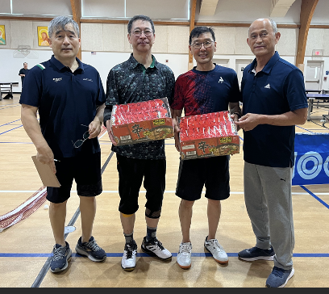
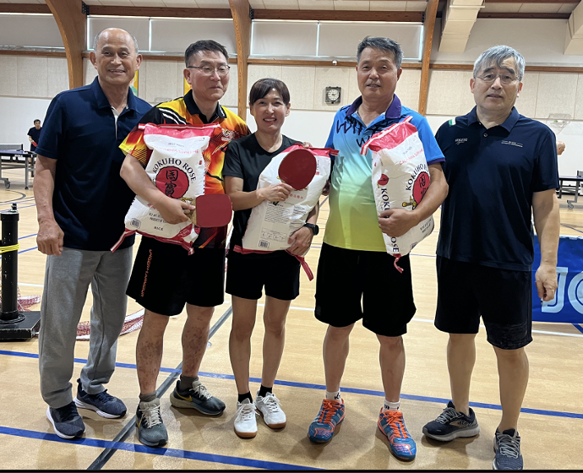
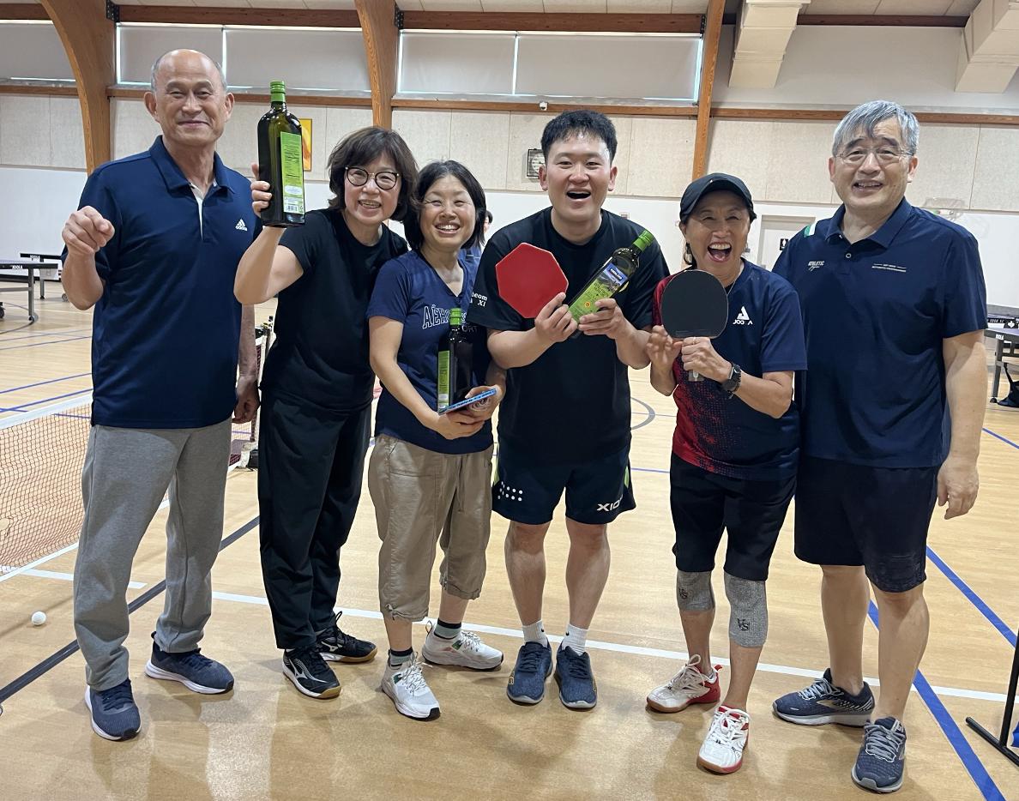

성당 탁구대회 입상하신 모든 분들 축하드립니다
1등 : 배석규, 박광덕, 쟈스민주
2등: 김홍렬, 김윤회, 짐문
3등: 최에녹, 주혜정, 임명숙

